Slide 1
Муниципальное дошкольное образовательное учреждение
детский сад № 8 «Ленок» Ярославского муниципального района
«ЗАГАДКА КАК СРЕДСТВО РАЗВИТИЯ РЕЧИ ДЕТЕЙ ДОШКОЛЬНОГО ВОЗРАСТА»
Подготовила: воспитатель
Касторнова А.А.
2023 г

Slide 2
Что такое загадка?
Одна из малых форм устного народного творчества, в которой в предельно сжатой, образной форме даются наиболее яркие, характерные признаки предметов и явлений.

Slide 3
Виды загадок
Народные
Авторские

Slide 4
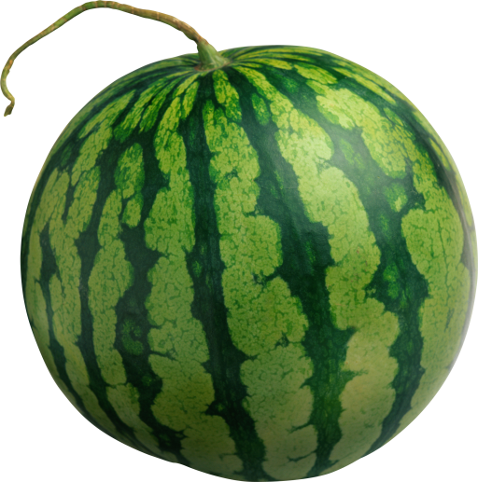
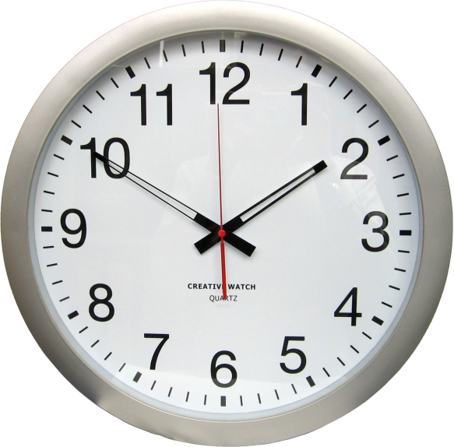
Типы загадок
1. Описательные
2. Загадки – звукоподражания
Кафтан на мне зеленый,
А сердце как кумач
На вкус как сахар сладок
А сам похож на мяч.
За стеклянной дверцей
Бьется чье-то сердце.
Бьется чье-то сердце
Тихо так,
Тихо так

Slide 5
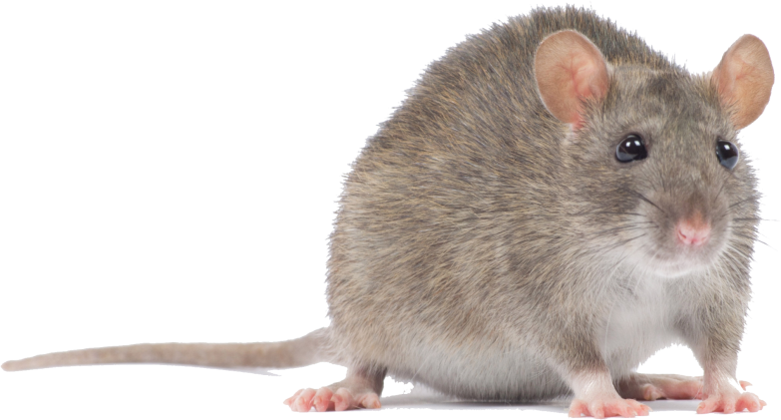
3. Загадки – рифмы
4. Загадки - перевертыши, загадки – небылицы
В подполье, в каморке
Живет она в норке
Серая малышка
Кто же это?
Шерсть смотали мы в моток
Выйдет шелковый платок.
Отвечайте, правда ли?

Slide 6
Использование загадок является очень эффективной формой в работе по речевому развитию детей.
Загадки:
- обогащают словарь детей за счет многозначности слов;
- помогают увидеть вторичные значения слов;
- формируют представления о переносном значении слова;
- помогают усвоить звуковой и грамматический строй русской речи, заставляя сосредоточиться на языковой форме и анализировать ее.
Загадка не только позволяет решить проблемы речевого развития детей, но и, что самое главное, доставляет ребенку радость.

Slide 7
Проблемы
-невнимательно слушают текст загадки;
-не запоминают полностью содержание загадки;
-полностью или частично не понимают текст загадки;
-при отгадывании и сравнении используют не все признаки, имеющиеся в загадке;
- не могут правильно проанализировать, сравнить и обобщить признаки, указанные в загадке.

Slide 8
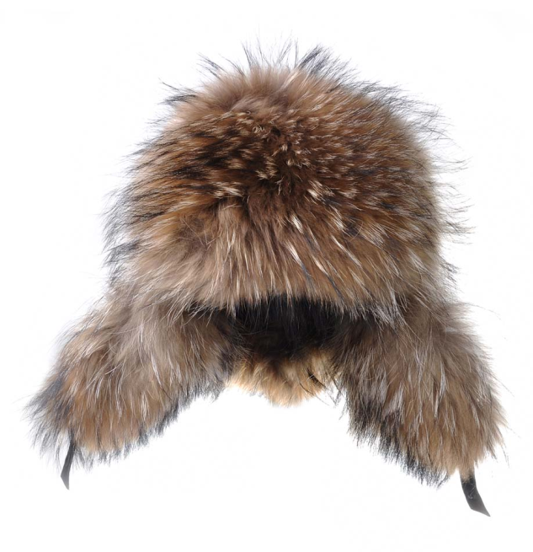
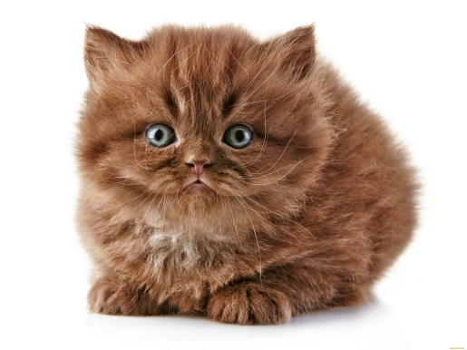
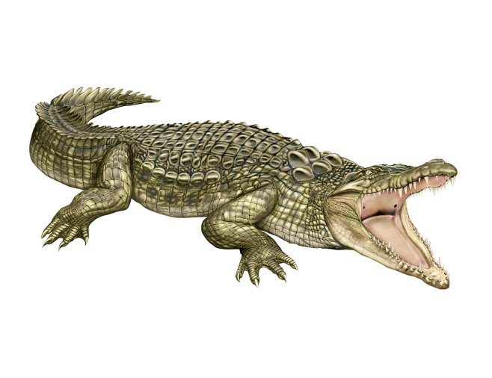
Методика составления загадок по опорным таблицам
Ι ЭТАП
Предварительная работа:
научить детей сравнивать предмет «На что похоже?»

Slide 9
II ЭТАП.
Алгоритм сочинения загадок по опорным таблицам
Первый способ
1. Составление опорной таблицы вида:
«На что похоже?» | «Чем отличается?»
«На что похоже?» | «Чем отличается?»

Slide 10
2. Выбор объекта
РАСЧЁСКА
«На что похоже?» | «Чем отличается?»
3. Заполнение левой части таблицы: «На что похожа?
РАСЧЁСКА
«На что похоже?» | «Чем отличается?»
Забор Пила Трава
«На что похоже?» | «Чем отличается?»
Забор Пила трава

Slide 11
4. Заполнение правой части таблицы: «Чем отличается?»
РАСЧЁСКА
«На что похоже?» | «Чем отличается?»
Забор Пила Трава | Нельзя лазить Не пилит Не растёт
«На что похоже?» | «Чем отличается?»
Забор Пила Трава | Нельзя лазить Не пилит Не растёт
5. Вставка «слов – связки» - КАК, НО. Составление загадки о расчёске
Что это?
Как забор, но нельзя лазить.
Как пила, но не пилит,
Как трава, но не растёт.

Slide 12
Второй способ.
1. Составление опорной таблицы вида:
«Какая? (какой?, какое?)» | «Что такое же? »
2. Выбор объекта
СОЛНЦЕ
3. Заполнение левой части таблицы: «Какое?»
«Какая? (какой?, какое?)» | «Что такое же? »
СОЛНЦЕ
«Какое?» | «Что такое же? »
Яркое Круглое Жаркое

Slide 13
4. Заполнение правой части таблицы: «Что такое же»
СОЛНЦЕ
«Какое?» | «Что такое же? »
Яркое Круглое Жаркое | Лампа Колесо Огонь
5. Вставка «слов – связки» - А, НЕ. Составление загадки о солнце
«Какое» | «Что такое же? »
Яркое Круглое Жаркое | Лампа Колесо Огонь
Что это?
Яркое, а не лампа?
Круглое, а не колесо?
Жаркое, а не огонь?

Slide 14
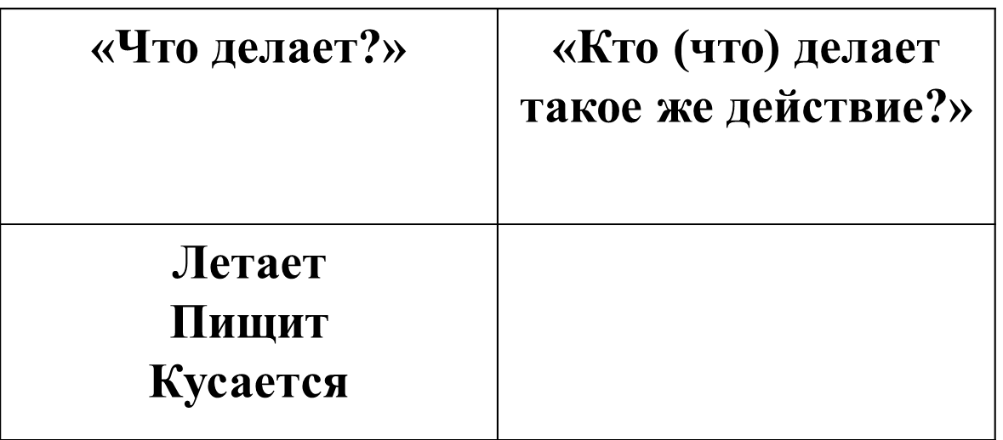
Третий способ.
1. Составление опорной таблицы вида:
2. Выбор объекта
КОМАР
3. Заполнение левой части таблицы: «Что делает?»

Slide 15
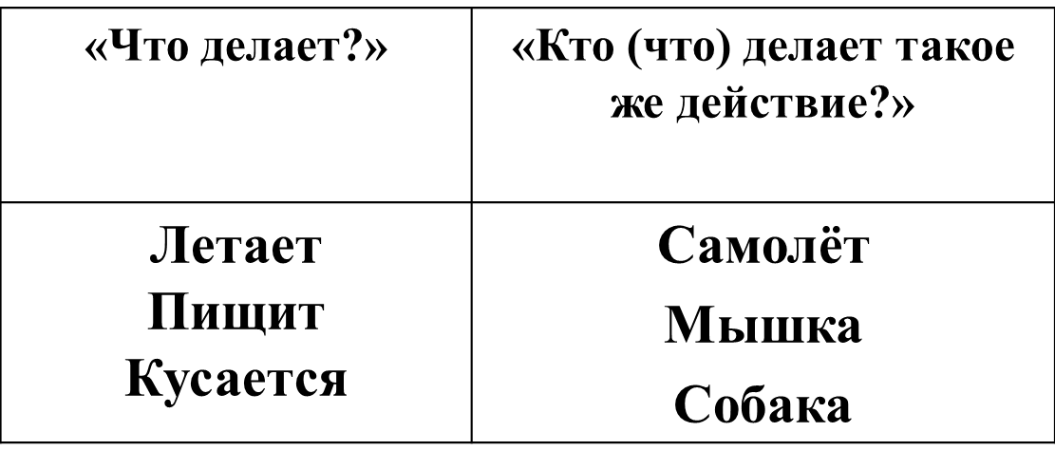
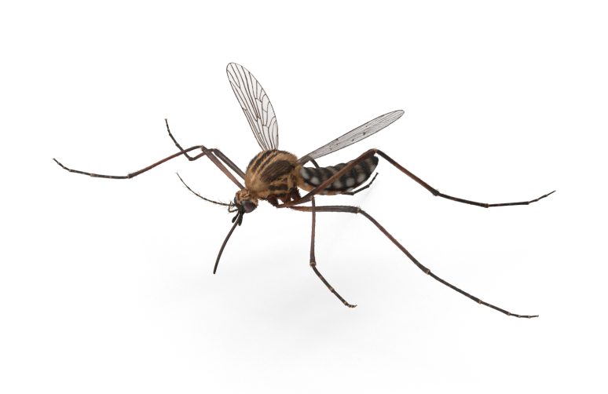
4. Заполнение правой части таблицы: «Кто (что) делает то же действие?»
5. Вставка «слов – связки» - А НЕ. Составление загадки о комаре.
Что такое?
Летает, а не самолёт?
Пищит, а не мышь?
Кусается, а не собака?

Slide 16
КАК, НО
А, НЕ
«Какая? (какой?, какое?)» | «Что такое же? »
А, НЕ

Slide 17
Формы работы с детьми по составлению загадок
1. Составление загадок коллективно для одного отгадчика.
2. Один ребёнок отправляется за дверь. Воспитатель с детьми выбирает предмет и обсуждает, как составить загадку. Предмет прячется, приглашается ребёнок и кто – то из детей загадывает загадку.
3. Составление и загадывание загадок детей друг другу в двух командах или подгруппах.
4. Составление загадок дома по опорным таблицам. К этой работе активно подключаются родители.

Slide 18
«Скажи мне – и я забуду, покажи мне – и я запомню, дай сделать - и я пойму»

